Slide 1
BuscaminasDJM
Denisse Pintado
Jonathan Mendieta
Janina Costa Campuzano

Slide 2
Agenda
Interfaz Gráfica
Lógica del juego
Repartición de Temas
Problemas que se nos presentaron

Slide 3

Splash Screen
Implementado con hilos
Se mantiene durante 5 segundos y luego pasa a la siguiente diapositiva

Slide 4
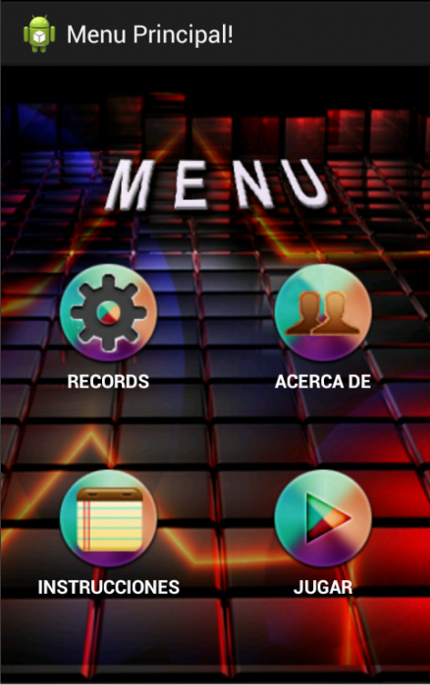
MENU PRINCIPAL

Slide 5
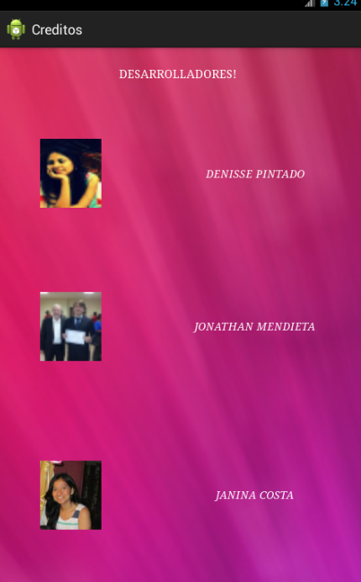
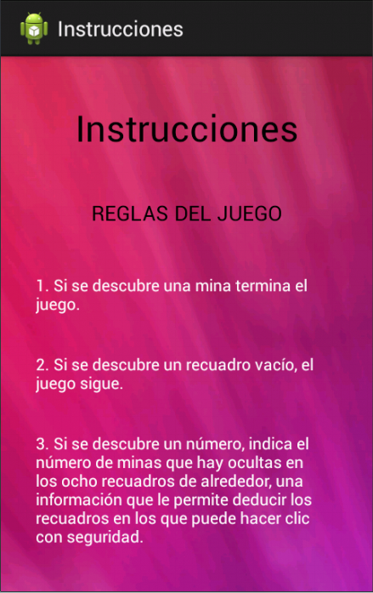
Activity de los Desarrolladores
Activity de las Reglas del Juego

Slide 6
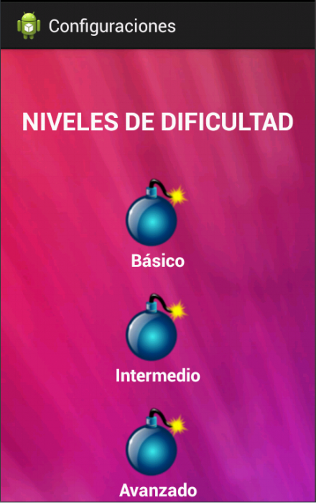
Se elige el nivel de dificultad con el que quiere jugar

Slide 7
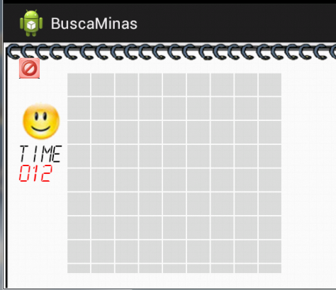
Tablero Básico de 9x9

Slide 8
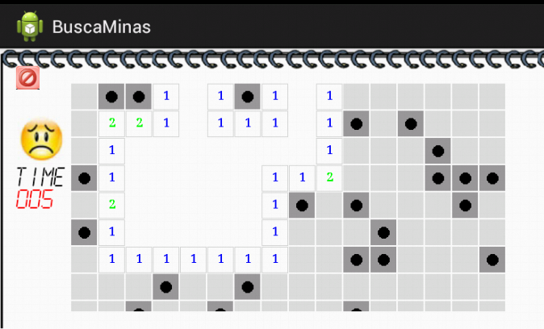
Descubriendo las minas…Game Over!

Slide 9
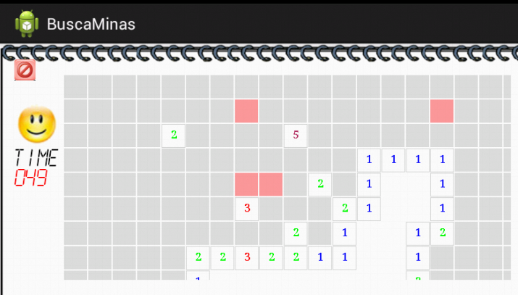
BANDERAS DEL JUEGO!

Slide 10
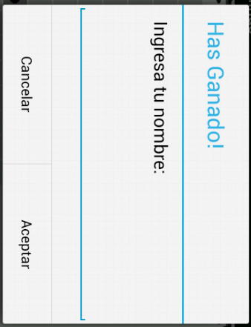
Records!
Si el usuario ganó se le pedirá que ingrese sus datos y se guardará en los registros

Slide 11
Asignación de tareas
Jonathan Mendieta
parte lógica del tablero,
funciones, scroll
Janina Costa
Interface Gráfica
Drag and drop
Denisse Pintado
Timer, parte lógica
Documentación

